Slide 1
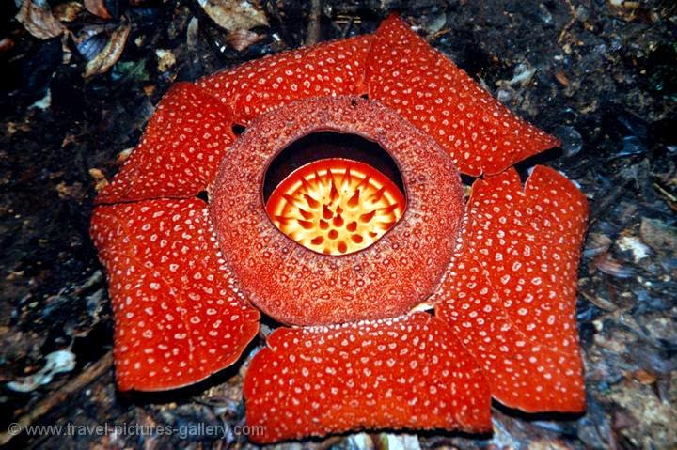
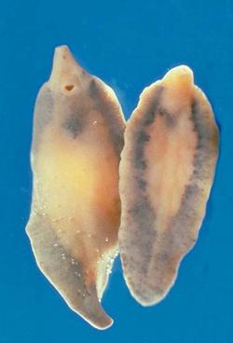
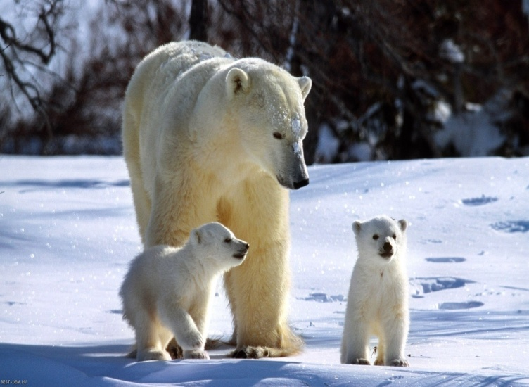
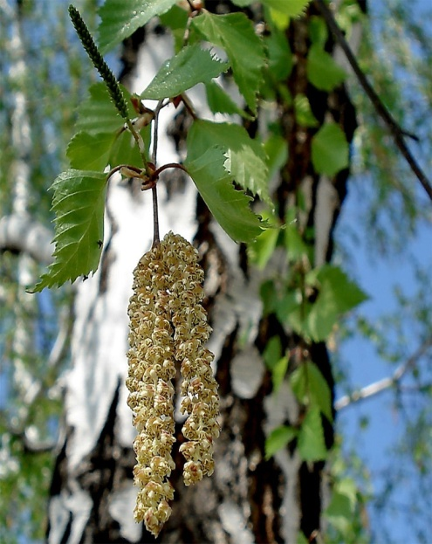
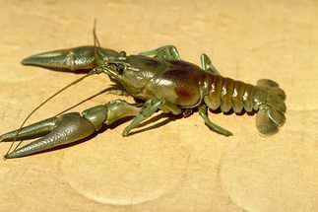
2 4 5
1
3

Slide 2
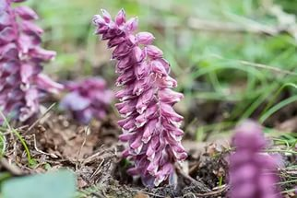
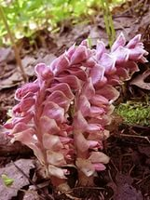
Определи название организма.

Slide 3
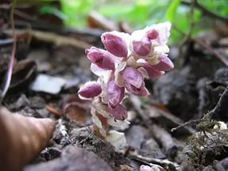
Петров крест- растение, которое паразитирует на черемухе, орешнике, ольхе.
В нижней части, у земли, белый стебель растения покрыт крупными чешуйками, а выше много розовых цветков, которые плотно прижимаются друг к другу.
Необычность его заключается в том, что оно не имеет собственных зеленых листьев, питательные вещества получает из корней других растений, преимущественно деревьев.

Slide 4
Петров крест присасывается к корневищу деревьев и получает все необходимое для жизни из них – деревьям это приносит вред. Петров крест – это ядовитое растение, которое вызывает сильнейшее отравление.

Slide 5
2 4 5
1
3

